Slide 1
ДАТЧИК РАССТОЯНИЯ
By the Makers of EV3Lessons
By sanjay and Arvind Seshan

Slide 2
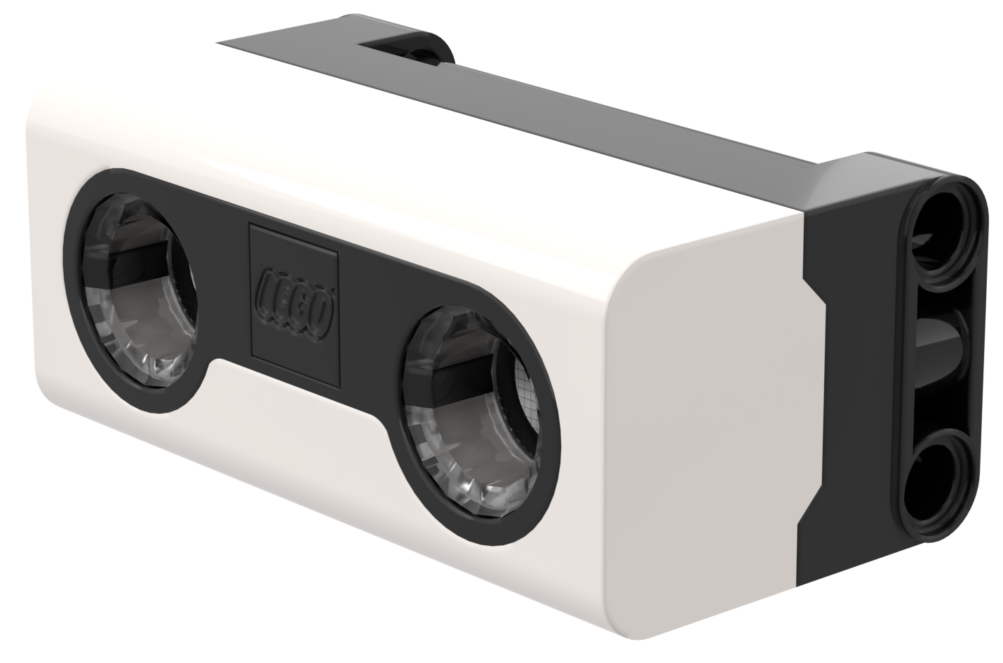
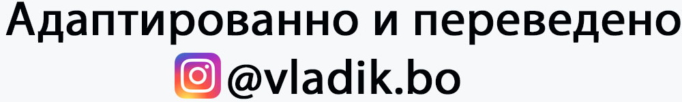
ЦЕЛЬ УРОКА
Узнаем, как использовать датчик расстояния.
Узнаем, как использовать блок «ждать до».

Slide 3
Что такое датчик РАССТОЯНИЯ?
Датчик позволяет измерять расстояние до объекта или поверхности с помощью ультразвуковой технологии.
У датчика есть четыре светодиодных элемента, расположенных вокруг «глаз» датчика которые можно включать по отдельности.
Измерение расстояния от 50 до 2000 мм.
Быстрое измерение расстояния от 50 до 300 мм.

Slide 4
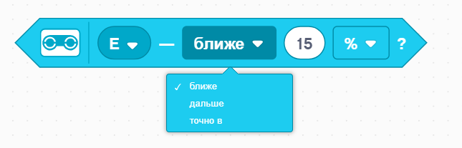
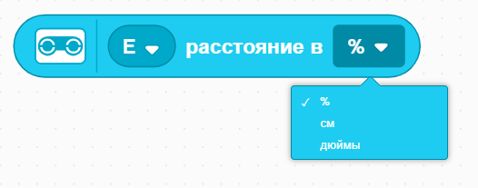
Как МЫ программируем с помощью датчика расстояния?
Датчик расстояния может измерять расстояние до объекта или поверхности с помощью ультразвука.
Вы также можете запрограммировать светодиодные элементы, расположенных вокруг «глаз» датчика.
Единицами измерения могут быть проценты, сантиметры или дюймы.

Slide 5
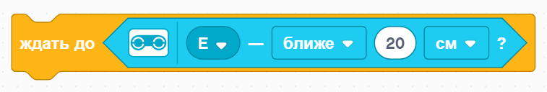
Задача 1: ДВИЖЕНИЕ К СТЕНЕ
Вы хотите найти проход. Используйте датчик расстояния, чтобы найти его.
Запрограммируем робота, чтобы он двигался прямо, пока он не окажется на расстоянии ближе 20 см от стены.
Мы будем использовать блок ожидания и логический блок датчика расстояния.
Основные шаги:
Установим движение моторов для робота.
Установим % скорости для робота.
Начнем двигаться прямо.
Используем блок ожидания, чтобы определить, когда расстояние до стены будет меньше 20 см.
Остановим движение.
20 см

Slide 6
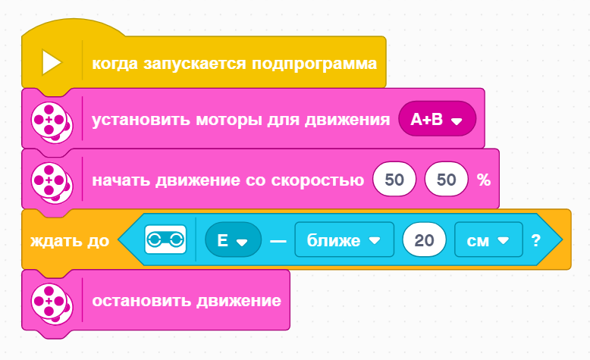
Задача 1: Решение
Настройка робота
Начало движения
Ждем, пока расстояние не станет меньше 20 см

Slide 7
ДОПОЛНЕНИЕ
Как только вы найдете стену, переместите робота назад и проедьте через проход.

Slide 8
CREDITS
This lesson was created by Sanjay Seshan and Arvind Seshan for SPIKE Prime Lessons
More lessons are available at www.primelessons.org
This work is licensed under a Creative Commons Attribution-NonCommercial-ShareAlike 4.0 International License.

